Slide 1
Presentasi Tugas Besar PPMC Topik #1
Anggota Kelompok
Hanina Nuralifa Zahra 18317010
Resfyanti Nur Azizah 18317016
Nurafifah Fikriastuti 18317022
Anas Nafis Al Mustofa 18317028
Azka Raina Anka 18317034

Slide 2
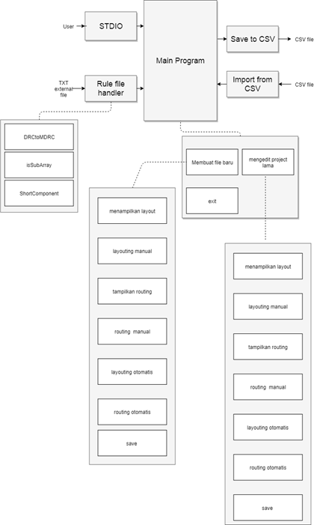
Diagram Fungsionalitas

Slide 3
Pembagian Tugas
Fungsi | Berkas | Programmer | Tester
Tampilkan Layout | print_Layout | Azka | Hanina
Layouting Manual | Make_Layout | Azka | Hanina
Tampilkan Routing | tampilkanRouting | Nurafifah | Anas Nafis
Routing Manual | routingManual | Nurafifah | Resfyanti
(Bila tidak muat boleh dibuat lebih dari 1 slide)

Slide 4
Integrasi Main Program | mainMenu | Resfyanti | Azka
Layouting Otomatis | LayoutOtomatis | Azka | Anas Nafis
Routing Otomatis | RoutingOtomatis | Resfyanti | Anas Nafis
DRC | drc | Anas Nafis | Resfyanti
Save Project | saveProject | Hanina | Nurafifah

Slide 5
Analisis Masalah dan Kendala
Masalah : Masalah dengan Looping.
Solusi : Debugging
Masalah : Masalah kesulitan Debugging.
Solusi : Diskusi dengan teman.
Masalah : Kesulitan membuat validasi.
Solusi : Mencoba berbagai macam algoritma yang mungkin.
Masalah : Kesulitan menyamakan logika.
Solusi : Duduk bersama.
Masalah : Jarang menggunakan komentar sehingga orang lain yang membacanya bingung.
Solusi : Tulis komentar secukupnya.
Masalah : Kesulitan menyesuaikan dengan layout yang ditentukan.
Solusi : Mencari referensi dari luar.

Slide 6
Keunikan Program

Slide 7
Terima Kasih

Slide 8
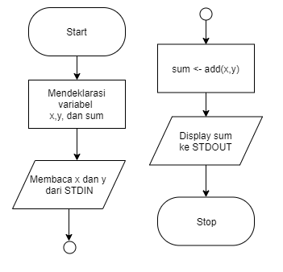
Flowchart Fungsi A
(Bila flowchart terlalu Panjang, gunakan terminal untuk membagi flowchart menjadi 2 slide atau lebih)

Slide 9
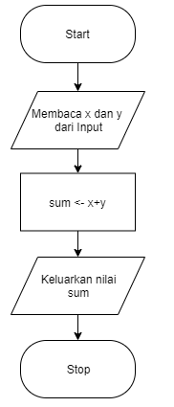
Flowchart Fungsi B
(Bila flowchart terlalu Panjang, gunakan terminal untuk membagi flowchart menjadi 2 slide atau lebih)

